Slide 1




ESTADO DE SANTA CATARINA
SECRETARIA DE ESTADO DA SAÚDE - SES
SUPERINTENDENCIA DE PLANEJAMENTO E GESTÃO
GERÊNCIA DE COORDENAÇÃO DA ATENÇÃO BÁSICA - GEABS
COORDENAÇÃO DE ACOMPANHAMENTO E AVALIAÇÃO DA ATENÇÃO BÁSICA
e-SUS AB
Santa Catarina

Slide 2
SIAB x SISAB
O Sistema de Informação da Atenção Básica (SIAB) é uma plataforma de informações, cujo objetivo centra-se em agregar, armazenar e processar as informações relacionadas à Atenção Básica. O Departamento da Atenção Básica (DAB) pretende reestruturar o SIAB, substituindo gradativamente por um novo sistema de informação, o SISAB - Sistema de Informação em Saúde da Atenção Básica que apresenta informações individualizadas, desta forma otimizando o uso das informações pelos gestores, profissionais de saúde e cidadãos.

Slide 3
As diretrizes orientadoras dessa reestruturação estão alinhadas com:
Política Nacional de Atenção Básica (PNAB),
Política Nacional de Saúde Bucal (PNSB),
Programa Nacional de Melhoria do Acesso e da Qualidade (PMAQ),
Programa Saúde na Escola (PSE),
Política Nacional de Práticas Integrativas e Complementares (PNPIC),
Política Nacional de Informação e Informática em Saúde (PNIIS),
Plano Estratégico de e-Saúde no Brasil e, ainda, com a integração aos sistemas de informação que compõem as Redes de Atenção à Saúde (RAS).

Slide 4
Como alimentar o SISAB?
A alimentação da plataforma SISAB é realizada através da estratégia e-SUS AB (SUS eletrônico na Atenção Básica).
“A partir da competência de janeiro de 2016 as informações deverão ser enviadas obrigatoriamente para a base de dados do SISAB” Portaria 1113 de 31 de Julho de 2015.

Slide 5
O que é a estratégia e-SUS AB?
O e-SUS Atenção Básica (e-SUS AB) é uma estratégia do Departamento de Atenção Básica que visa reestruturar as informações da Atenção Básica em nível nacional. Esta ação corresponde a qualificação da gestão da informação, ampliando a qualidade do atendimento à população.

Slide 6
Quais são os objetivos da Estratégia e-SUS AB?
Individualizar o registro;
Reduzir o retrabalho na coleta de dados;
Integrar informações;
Informatizar as unidades e
Aprimorar a gestão e a coordenação do cuidado.

Slide 7

Quem pode usar o e-SUS AB?

Slide 8


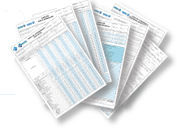
Quais os sistemas que compõem a estratégia e-SUS AB?
SISAB
CDS
PEC

Slide 9
O que é o CDS?
Coleta de Dados Simplificada – É um programa de digitação composto por fichas: Cadastro Individual, Cadastro Domiciliar, Ficha de Atendimento Individual, Ficha de Atendimento Odontológico Individual, Ficha de Atividade Coletiva, Ficha de Procedimentos, Ficha de Visita Domiciliar e Ficha de Marcadores de Consumo Alimentar. É utilizada principalmente nos serviços de saúde que não dispõem de sistema informatizado para utilização rotineira no trabalho. Neste caso, deve-se manter o registro das informações no Prontuário do Cidadão.

Slide 10
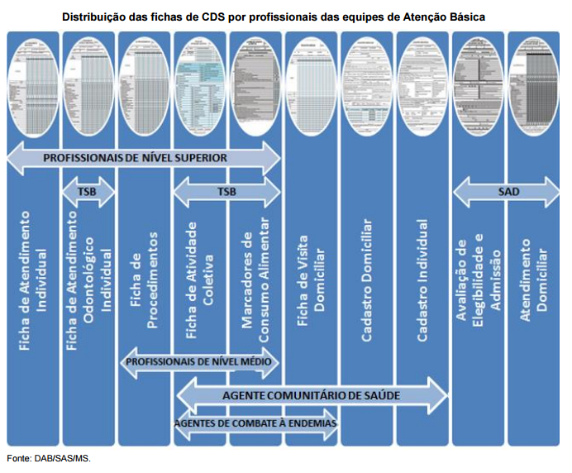
Quais fichas usar?

Slide 11
O que é o PEC?
Prontuário Eletrônico do Cidadão – É um sistema de gestão para as UBSs informatizadas. Além do prontuário eletrônico, auxilia todo o fluxo da UBS com ferramentas como: agenda dos profissionais, lista de atendimentos, histórico de prontuário do cidadão, atenção domiciliar, exportar BPA e relatórios.

Slide 12
Referências
Portaria 1113 de 31 de Julho de 2015, disponível em: http://189.28.128.100/dab/docs/portaldab/documentos/port_n1113_2015.pdf
Site do DAB, disponível em: http://dab.saude.gov.br/portaldab/esus.php
Manual PEC v 2.0, disponível em: http://dab.saude.gov.br/portaldab/esus/manual_pec_2.0/index.php?conteudo=Cap06/Manualv2.0Cap06#h.p54ldzjajz45
Manual CDS v 2.0, disponível em: http://189.28.128.100/dab/docs/portaldab/documentos/Manual_CDS_2_0_versao_preliminar_ago_2015.pdf
Classificação Internacional da Atenção Primária (CIAP), disponível em: http://www.sbmfc.org.br/media/file/CIAP%202/CIAP%20Brasil_atualizado.pdf
Nota técnica de prorrogação do prazo, disponível em: http://189.28.128.100/dab/docs/portaldab/documentos/nota_tecnica_prorrogacao_eSUS-AB.pdf
Vídeo Estratégia e-SUS AB, disponível em: https://youtu.be/KH7ujj8iqCo
Vídeo Atendimento SOAP, disponível em: https://youtu.be/JnVt9S5r7oM
Site do TelessaúdeSC, disponível em: https://telemedicina.saude.sc.gov.br/rctm/#

